Slide 1

Evelyne Revellat
06 60 47 71 64
evelyne.revellat@kheprisante.fr
www.kheprisante.fr
188 Grande rue Charles de Gaulle 94130 Nogent-sur-Marne

Slide 2

Le Concept
Centre de médecine intégrative
Un espace de coworking dédié aux professionnels de santé

Slide 3
Khépri Santé = 1 expertise et 4 Solutions intégrées
Pôle Santé
Médical
Khépri Formation
Visiapy
Entreprises
Une expertise en coordination de soins dans un espace de co-working dédié aux praticiens et
4 solutions intégrées :
- Khépri Formation
- Pôle Santé Pluridisciplinaire
Paris Est (PSP Paris Est)
- Visiapy pour les entreprises
- Elite Développement (groupement pour la médecine intégrative)
- Tanagra
16 Unités spécialisées
1 coordination de soins
Des Espaces Co-working dédiés à la santé
Elite
Développement

Slide 4
SAS Sophrokhépri
Une expertise en coordination de soins dans un espace de co-working dédié aux praticiens:
Des solutions intégrées :
- Khépri Santé = marque déposée
- Khépri Formation = SophroKhépri détient toutes les habilitations et le datadock de la marque Khépri Formation. Partenariat en cours ADN Formation Direction pédagogique.
- Pôle Santé Pluridisciplinaire Paris Est (PSP Paris Est) Association
- Visiapy : SAS P. Revellat et Danielle Estrade (dépôt de brevet ou enveloppe soleau?)
- Elite Développement (SCOP ou groupement de prof: délégation et portage salarial)
- Agence de com E-Digital (SASU Féline)
- Tanagra Recherche et Innovation = n’a pas encore de structure juridique
Objectif : Avoir des structures autonomes juridiquement et interdépendant dans le concept en terme de fonctionnement ➔ trouver l’articulation juridique

Slide 5
SAS Sophrokhépri
Objectifs pour les deux ans à venir :
Agrandir le Centre de Nogent si opportunité immobilière (immeuble avec vitrine en RdC) pour un maximum de visibilité en plein du centre ville au pied du RER E, et avoir la place de créer un lieu pour le Pôle Santé médical. Pour l’instant le siège du Pôle est officiellement au Centre Khépri Santé.
Ouvrir un second Centre avec tout le concept aujourd’hui duplicable à Olympiade, proche des hôpitaux,
Créer un Comité scientifique pour démontrer l’efficacité des thérapies complémentaires,
Créer une Fédération Française de la médecine intégrative,
Ouvrir la plateforme de télémédecine de Visiapy à l’international
(Pr Antonio Marcelino)

Slide 6
SAS Sophrokhépri
Concept Khépri Santé duplicable :
- Informatique : gestion des réservations automatiques,
- Sécurisation des accès,
- Modèle économique de paiement des salles,
- Enseigne = Royalties ou prise de participation
➔ Vendre de la formation, du savoir-faire, de l’installation, du recrutement, de l’informatique, des produits…

Slide 7
Besoins
Professionnels
Les thérapeutes ne réalisant pas suffisamment de chiffre d’affaires pour se permettre de louer un cabinet au mois, en recherche de nouveaux clients.
Les jeunes diplômés
Ceux qui ont un emplois à côté de leur activité (reconversion professionnelle)
Ceux qui continuent d’exercer en fin de carrière
Particuliers
Trouver en un seul lieu une trentaine de pratiques
Se faire orienter afin de trouver la pratique la plus adaptée à leur besoin.
Une demande croissante concernant les médecines douces

Slide 8
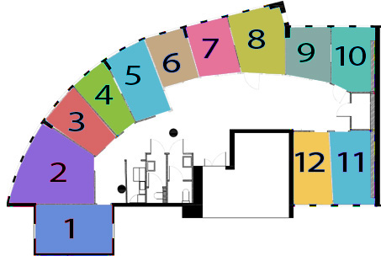
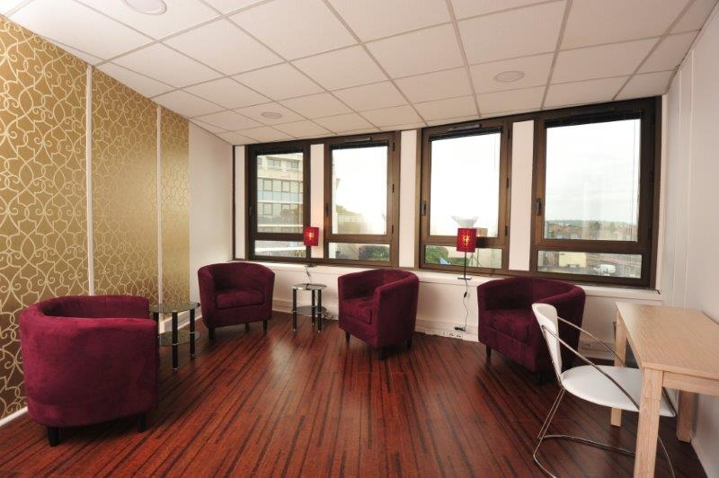
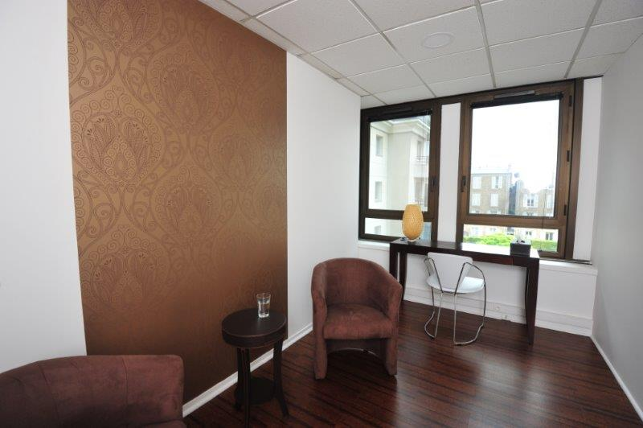
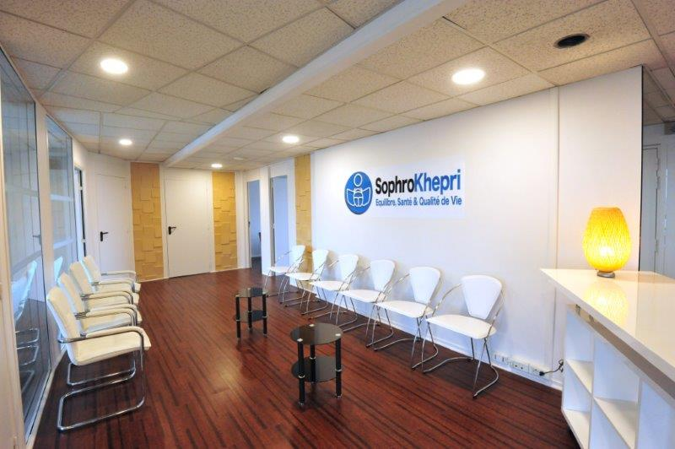
Solution
10 Salles accessibles 7j/7
Système de réservation en ligne
Services visant à améliorer la visibilité des intervenants
Apport de clients aux intervenants grâce à la notoriété du centre
Evènements récurrents dans l’optique de faire découvrir nos pratiques aux particuliers
Plus que des salles, un environnement..

Slide 9
Business Model
Location d’espaces : 15€ / h en moyenne la salle
Location d’espace au mois : 600 à 1000€/mois la salle
Abonnement au centre : 49€ / mois
Panier moyen des intervenants = 11h/mois
48 intervenants travaillent régulièrement entre 30h et 5h/mois

Slide 10
Chiffres clés
Le centre
90 intervenants
39 abonnements mensuels de 49€
36 pratiques différentes
20 raisons de consulter
4 salles à temps plein
7 salles en coworking
3 700 usagers
Taux de remplissage : 47,57 %
918h/mois sur 1728h disponibles
11016h/an sur 19000h disponibles
Finances
Capital : 10 k€
CA : 83 k€
Charges : 117 k€
EBIT : -33 k€
Point mort : 90 k€
Capitaux propres : 150 k€
Dette : 62,7 k€
Loyer du Centre: 43,3 k€
Soutien
1 prêt d’honneur : 10 k€
Garantie bancaire à hauteur de l’emprunt
Dossiers de subventions en cours :
  Innovation EXPE
  TP Up

Slide 11
Le marché
42 % des français ont recours aux médecines douces
75 % y ont déjà eu recours
Code APE 86.90F
Les activités pour la santé humaine exercées hors d’un cadre réglementé représentent 32840 Entreprises et 939 M€ CA HT en 2014 (INSEE)
Psychothérapie
Psychanalyse
Hypnose
Sophrologie
Acupuncture
Homéopathie
Naturopathie
Ostéopathie
Iridologie
Coaching
Chiropraxie

Slide 12
Zone de chalandise
 | Nombre d’habitants | % de personnes consultant un psychologue | Nombre de patients potentiels
13 communes voisines | 482 000 | 7 | 33 740

Slide 13
Concurrence
Pas de concurrents dans le Val-de-Marne
Les concurrents parisiens offrent seulement la location d’espaces de travail sans services liés au développement
Khépri Santé est le seul à proposer des services aux intervenants et à créer une image qui attire directement les patients

Slide 14
Leviers de déploiement
Acquisition de deux nouveaux clients à temps plein en développant la digitalisation de l’entreprise
La permanence des recrutements en coworking
Recrutement de deux stagiaires en community management, qui s’occuperont aussi de la visibilité de chacun des intervenants sur internet ➔ référencement
Centre de formation officiel pour les professionnels et les entreprises
Coordination de soin de supports en cancérologie
Offre entreprise pour la Santé et Qualité de Vie au Travail grâce à la création d’un site dédié aux entreprises

Slide 15

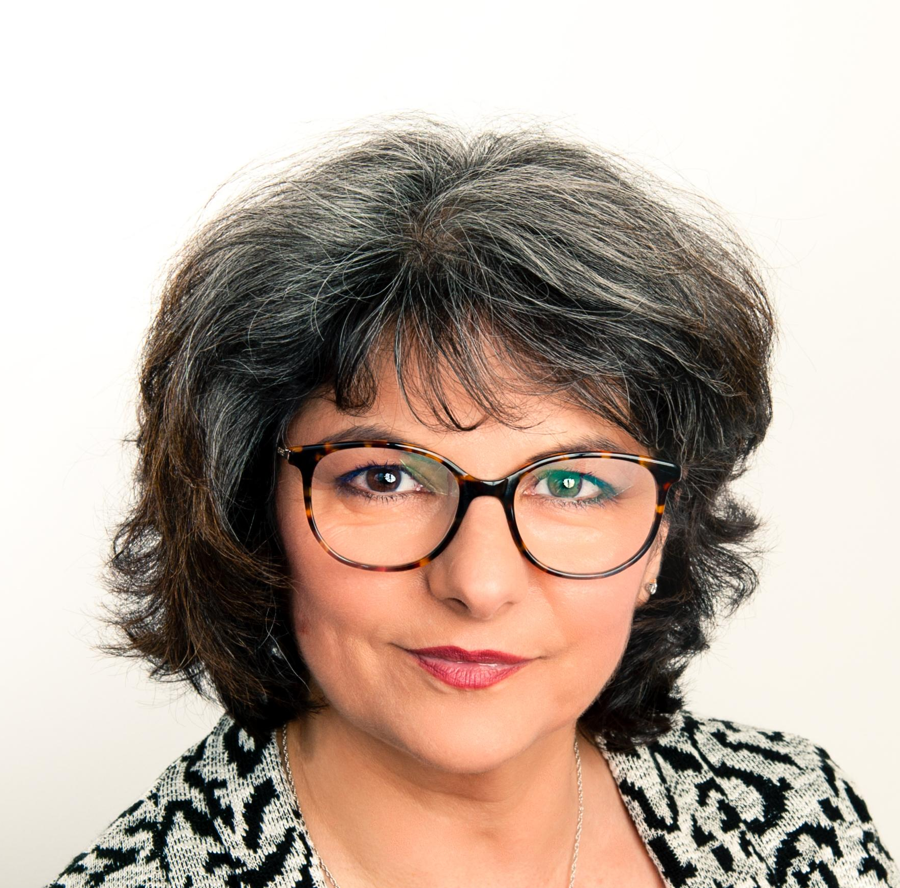
Merci !
Des questions ?
Evelyne Revellat
06 60 47 71 64
evelyne.revellat@kheprisante.fr
www.kheprisante.fr

